Slide 1
密码学
第七章 数字签名
汪小芬
计算机科学与工程学院
xfwang@uestc.edu.cn

Slide 2
7.1 数字签名的基本概念
数字签名的背景
政治、军事、外交、商业以及日常事务中经常遇到需要签名的场合。传统的方式是采用手写签名或印章, 以便在法律上能认证、核准、生效。
在电子世界里, 人们希望通过某种方法来代替手写签名, 以实现对数字信息的签名。

Slide 3
7.1 数字签名的基本概念
一个签名有消息和载体两个部分, 即签名所表示的意义和签名的物理表现形式。
手写签名与数字签名之间存在着很大的差别, 本质差别在于消息与载体的分割。

Slide 4
7.1 数字签名的基本概念
传统签名中签名与文件是一个物理整体
具有共同的物理载体
物理上的不可分割、不可复制的特性
签名与文件的不可分割和不能重复使用
数字签名中, 签名与文件是电子形式
没有固定的物理载体, 即签名及文件的物理形式和消息已经分开,
电子载体是可以任意分割、复制的
数字签名有可能与文件分割, 被重复使用

Slide 5
7.1 数字签名的基本概念
传统签名的验证是通过与存档手迹对照来确定真伪的, 它是主观的、模糊的、容易伪造的, 从而也是不安全的。
数字签名则是用密码, 通过公开算法可以检验的, 是客观的、精确的, 在计算上是安全的。

Slide 6
7.1 数字签名的基本概念
传统签名的基本特点
能与被签的文件在物理上不可分割
签名者不能否认自己的签名
签名不能被伪造
容易被验证
数字签名是传统签名的数字化, 基本要求
能与所签文件 “绑定”
签名者不能否认自己的签名
签名不能被伪造
容易被自动验证

Slide 7
7.1 数字签名的基本概念
数字签名的特性
不可伪造性: 除了签名者外, 任何人都不能伪造签名者的合法签名。
认证性: 接收者相信这份签名来自签名者。
不可重复使用性: 一个消息的签名不能用于其他消息。
不可修改性: 一个消息在签名后不能被修改。
不可否认性: 签名者事后不能否认自己的签名。

Slide 8
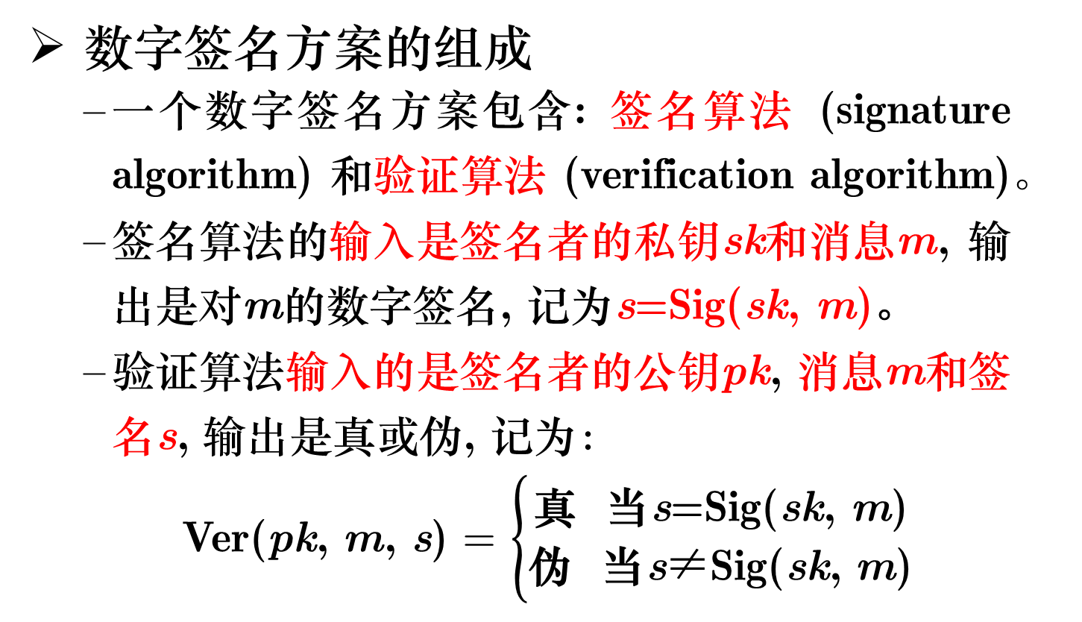
7.1 数字签名的基本概念
数字签名方案的组成
一个数字签名方案包含: 签名算法 (signature algorithm) 和验证算法 (verification algorithm)。
签名算法的输入是签名者的私钥sk和消息m, 输出是对m的数字签名, 记为s=Sig(sk, m)。
验证算法输入的是签名者的公钥pk, 消息m和签名s, 输出是真或伪, 记为：
Ver(pk, m, s) = $\left\{\begin{aligned}\text{真} \text{当}\text{s}\text{=}\text{Sig}\text{(}\text{sk}\text{, }\text{m}\text{)} \\ \text{伪} \text{当}\text{s}\text{≠}\text{Sig}\text{(}\text{sk}\text{, }\text{m}\text{)}\end{aligned}\right.$

Slide 9
7.1 数字签名的基本概念
数字签名方案分类
按用途来分, 数字签名可分为普通数字签名和具有特殊用途的数字签名(如盲签名、不可否认签名、群签名、代理签名等)。
按是否具有消息恢复功能来分, 数字签名可分为具有消息恢复功能的数字签名和不具有消息恢复功能的数字签名。
按是否使用随机数来分, 数字签名可分为确定性数字签名和随机化数字签名。

Slide 10
7.2 RSA数字签名
参数与密钥生成
选取两个保密的大素数p和q, 计算n=pq, φ(n)=(p-1)(q-1), φ(n)是n的欧拉函数值
随机选取整数e, 1<e<φ(n), 满足gcd(φ(n), e)=1, 计算d, 满足d·e≡1 mod φ(n)
公钥为(e, n), 私钥为d。
签名
对于消息m∈Z_{n}, 签名为 s=m^{d} mod n
验证
对于消息签名对(m, s), 如果m=s^{e} mod n, 则s是m的有效签名

Slide 11
7.2 RSA数字签名
RSA数字签名方案的缺陷
任何人都可以伪造某签名者对于随机消息m的签名s。其方法是先选取s, 再用该签名者的公钥(e, n)计算m≡s^{e} mod n。
如果敌手知道消息m₁和m₂的签名分别是s₁和s₂, 则敌手可以伪造m₁m₂的签名s₁s₂, 因为在RSA签名方案中, 存在以下同态性质：
(m₁m₂)^{d} =m₁^{d}m₂^{d} mod n
在RSA签名方案中, 需签名的消息x∈Z_{n}, 所以每次只能对⌊log₂n⌋位长的消息进行签名。签名速度慢。

Slide 12
7.2 RSA数字签名
引入Hash以解决上述缺陷
在对消息进行签名前先对消息做Hash变换, 然后对变换后的消息进行签名。即签名为
s ≡ h(m)^{d} mod n
验证时, 先计算h(m), 再检查等式
h(m) ≡ s^{e} mod n
是否成立。

Slide 13
7.3 ElGamal数字签名体制
ElGamal数字签名历史
1985年, ElGamal提出了一个基于离散对数问题的签名方案, 后来称为ElGamal数字签名方案。
1991年该数字签名方案的变形被NIST确定为数字签名标准 (DSS)。

Slide 14
7.3 ElGamal数字签名体制
参数与密钥生成
选取大素数p, g∈Z_{p}*是一个本原元, p和g公开。
随机选取整数x, 1≤x≤p－2, 计算y≡g^{x} mod p。
公钥为y, 私钥为x。

Slide 15
7.3 ElGamal数字签名体制
签名
对于消息m, 首先随机选取一个整数k∈[1, p－2], 且gcd(k, p−1)=1, 然后计算
r≡g^{k} mod p, s≡[h(m)−xr]k^{－1} mod (p−1)
则m的签名为(r, s), 其中h为Hash函数。
验证
对于消息签名对(m, (r, s)), 如果
y^{r}r^{s}=g^{h(m)} mod p
则(r, s)是m的有效签名。

Slide 16
7.3 ElGamal数字签名体制
签名的正确性
因为
s = (h(m)−xr)k^{－1} mod (p−1)
所以有
xr+ks =h(m) mod (p−1)
故y^{r}r^{s}=g^{xr}g^{ks}=g^{(xr+ks)}=g^{h(m)} mod p
随机化数字签名
ElGamal数字签名在生成签名时会选择一个整数k, 同一个消息签名两次得到的结果通常是不同的, 所以是一个随机化数字签名。

Slide 17
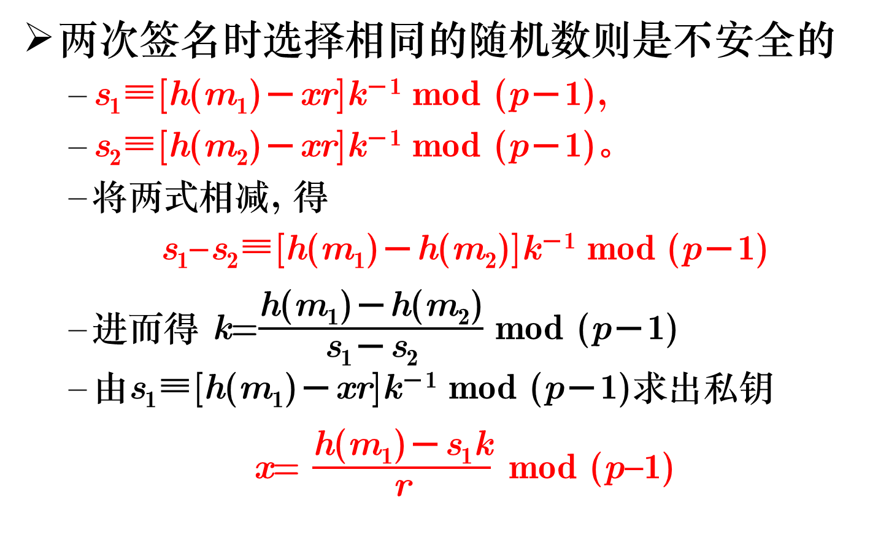
7.3 ElGamal数字签名体制
两次签名时选择相同的随机数则是不安全的
s₁≡[h(m₁)－xr]k^{－1} mod (p－1),
s₂≡[h(m₂)－xr]k^{－1} mod (p－1)。
将两式相减, 得
s₁−s₂≡[h(m₁)－h(m₂)]k^{－1} mod (p－1)
进而得 k=$\frac{\text{h}\text{(}\text{m}\text{1}\text{)}\text{－}\text{h}\text{(}\text{m}\text{2}\text{)}}{\text{s}\text{1}\text{－}\text{s}\text{2}}$ mod (p－1)
由s₁≡[h(m₁)－xr]k^{－1} mod (p－1)求出私钥
x= $\frac{\text{h}\text{(}\text{m}\text{1}\text{)}\text{－}\text{s}\text{1}\text{k}}{\text{r}}$ mod (p$\text{}$1)

Slide 18
7.3 ElGamal数字签名体制
例子
密钥生成: 设p=29, g=2, x=7, 计算y≡2⁷ mod 29=12。则公钥y=12, 私钥x=7。
签名: 假设消息m的Hash值为8, 即h(m)=8, 随机选取整数k=5, 计算
r≡2⁵ mod 29≡3, s≡(8-7×3)×5^{－1} mod 28≡3
签名为(r, s)=(3, 3)。
验证: 收到消息m和签名(r, s)时, 先计算h(m)=8, 然后计算12³×3³≡ 24 mod 29, 2⁸≡24 mod 29
等式成立, 签名是合法的。

Slide 19
7.4 Schnorr签名方案
参数与密钥生成
p: 大素数, p≈2¹⁰²⁴;
q: 大素数, q|(p－1), q≈2¹⁶⁰;
g: g∈_{R}Z_{p}*, 且g^{q} ≡ 1 (mod p);
x: A的私钥, 1<x<q;
y: A的公钥, y ≡ g^{x} (mod p)。

Slide 20
7.4 Schnorr签名方案
签名
用户为待签消息 m 选取一个随机数 1<k<q, 计算:
r=g^{k} mod p, e=h(r, m), s=xe+k mod q。
对消息m的签名为Sig(m, k) = (e, s)
验证
收到m和签名(e, s)后, 计算r′≡g^{s}y^{－e} mod p
验证 h(r′, m) ?= e。
r′≡g^{s}g^{－xe} mod p=g^{xe+k}g^{－xe} mod p
=g^{k} mod p=r

Slide 21
7.5 数字签名标准DSA
DSS (Digital Signature Standard)
1991年, 数字签名标准(DSS)在ElGamal数字签名和Schnorr数字签名的基础上发展而来, 被NIST确定为数字签名标准。
数字签名标准DSS中的算法称为DSA(digital signature algorithm), 其安全性是基于离散对数问题的困难性。
与RSA不同的是, DSS只能用于签名, 不能用于加密。

Slide 22
7.5 数字签名标准DSA
参数与密钥生成
选取大素数p, 满足2^{L−1}＜p＜2^{L}, 其中512≤L≤ 1024且L是64的倍数。
选取大素数q, q是p−1的一个素因子且2¹⁵⁹＜q＜2¹⁶⁰, 即q是160位的素数且是p−1的素因子。
计算g=h^{(p−1)/q} mod p, 其中h是一个整数, 满足:
1＜h＜p-1并且h^{(p−1)/q} mod p＞1。
随机选取整数x, 1＜x＜q, 计算y≡g^{x} mod p。
p, q和g是公开参数, y为公钥, x为私钥。

Slide 23
7.5 数字签名标准DSA
签名
对于消息m, 首先随机选取一个整数k, 0＜k＜q, 然后计算
r≡(g^{k} mod p) mod q, s≡k⁻¹[h(m)+xr] mod q
则m的签名为(r, s), h为Hash函数, DSS规定Hash函数为SHA-1。
验证
对于消息签名对(m, (r, s)), 首先计算
w=s⁻¹ mod q, u₁=h(m)w mod q
u₂=rw mod q, v=(g^{u1}y^{u2} mod p) mod q
验证v=r, 等式成立, 则(r, s)是m的有效签名。否则签名无效。

Slide 24
7.5 数字签名标准DSA
签名的正确性
由s≡k⁻¹(h(m)+xr) mod q, 得 ks≡(h(m)+xr) mod q
于是我们有:
v = (g^{u1}y^{u2} mod p) mod q
= (g^{h(m)w}y^{rw} mod p) mod q
= (g^{h(m)w}g^{xrw} mod p) mod q
= (g^{(h(m)+xr)w} mod p) mod q
= (g^{ksw} mod p) mod q
= (g^{kss−1} mod p) mod q
= (g^{k} mod p) mod q = r

Slide 25
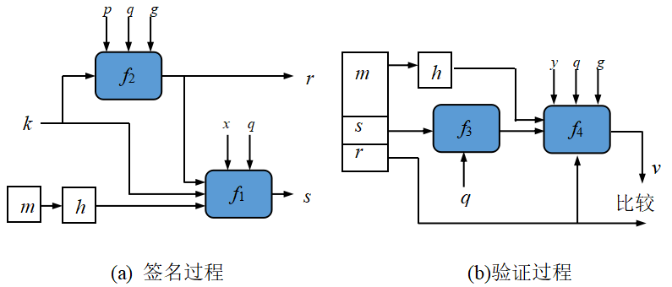
7.5 数字签名标准DSA
DSS框图
四个函数
s=f₁(h(m), k, x, r, q)≡k⁻¹[h(m)+xr] mod q
r=f₂(k, p, q, g)≡(g^{k} mod p) mod q
w=f₃(s, q) ≡ s⁻¹ mod q,
v=f₄(y,q,g,h(m),w,r)≡(g^{h(m)w mod q} g^{rw mod q} mod p) mod q

Slide 26
7.5 数字签名标准DSA
DSS的模数p
最初DSS的模数p固定在512位。
后来NIST对标准进行了修改, 允许使用不同大小的模数。
以目前的密码分析能力, 1024位的p是比较安全的, 2048和3072位的p可以提供长期的安全性。
安全等级 (分组密码的密钥长度) | Hash函数 (Hash值长度) | q | p | 签名长度
80 | 160 | 160 | 1024 | 320
112 | 224 | 224 | 2048 | 448
128 | 256 | 256 | 3072 | 512
DSS的标准参数

Slide 27
7.5 数字签名标准DSA
例子
密钥生成: 设q=101, p=78×101+1=7879, h=3, g≡3⁷⁸ mod 7879≡170。设用户私钥为x=75, 公钥为y≡170⁷⁵ mod 7879≡4567。
签名: 设消息m的Hash值为1234, h(m)=1234, 随机选取整数k=50, 计算: r≡(170⁵⁰ mod 7879) mod101≡94,
s≡50⁻¹×(1234+75 ×94) mod 101≡97
消息m的签名为(r, s)=(94, 97)。
验证: 收到消息m和签名(r, s)时, 先计算h(m)=1234, 然后计算
w≡97⁻¹ mod 101≡25, u₁≡1234×25 mod 101≡45
u₂≡94×25 mod 101≡27,
v≡(170⁴⁵×4567²⁷ mod 7879) mod 101≡94
v=r成立, 签名是合法的。

Slide 28
7.6 椭圆曲线数字签名体制 (ECDSA)
参数和密钥生成
设E为有限域F_{q}上的安全椭圆曲线群, P∈E(F_{q}), P 的阶为大素数 n;
用户A 的私钥为d_{a}∈Z_{n}*;
公钥为 Q_{a} = d_{a}P, h 为hash函数。
签名
随机选取 k∈Z_{n}*;
计算R=kP, R的x坐标记为x(R), c=x(R) mod n, s = k^{－1}(h(m)+d_{a}c) mod n;
消息 m 的签名为 (m, c, s)。

Slide 29
7.6 椭圆曲线数字签名体制 (ECDSA)
签名验证
计算 k₁=h(m)s^{－1} mod n, k₂ = cs^{－1} mod n;
计算 R′= k₁P+k₂Q_{a};
若 c = x(R′) mod n, 则通过验证; 否则拒绝。
正确性
R′ = k₁P+k₂Q_{a}
= h(m)s^{－1}P+cs^{－1}d_{a}P
= s^{－1}(h(m)P+d_{a}cP)
= s^{－1}(h(m)+d_{a}c)P
= s^{－1}skP
= kP = R

Slide 30
7.7 其他数字签名
基于离散对数问题的数字签名
ElGamal签名方案、DSS签名方案、Schnorr签名方案都是基于离散对数困难问题的签名方案。
密钥产生方式具有共同点。
签名方式类似性。

Slide 31
7.7 其他数字签名
离散对数签名方案
ElGamal签名方案、DSA签名方案、Schnorr签名方案都可以归结为离散对数签名方案的特例。
参数与密钥生成
p: 大素数。
q: p-1或p-1的大素因子。
g: g∈Z_{p}*, 且g^{q}≡1 mod p
x: 签名者的私钥, 1≤x≤q-1。
y: 签名者的公钥, y≡g^{x} mod p。

Slide 32
7.7 其他数字签名
签名
对待签消息m, 计算m的Hash值h(m)。
随机选择整数k, 1≤k≤q-1, 计算r≡g^{k} mod p。
从签名方程
ak≡(b+cx) mod q
中解出s, s包含在系数a, b, c中, 方程的系数a、b、c有多种选择, 对m的签名为(r, s)。
验证
验证者在收到消息m和签名(r, s)后, 验证下面等式是否成立: rª≡g^{b}y^{c} mod p。

Slide 33
7.7 其他数字签名
参数a, b, c可能的选择
表中r′≡r mod q, 每一行的三个值都可以对a, b, c进行不同的组合, 每一行都有24种不同的组合方式, 总共可以得到120种基于离散对数问题的数字签名方案。
但不是每一种方案都是安全的。
 |  | 1
 |  | 1
 |  | 1
 |  | 1

Slide 34
7.7 其他数字签名
{a, b, c}={r′, s, h(m)}时的签名和验证方程
表中④就是数字签名算法DSA的情况, 这时, a=s, b=h(m), c=r′。
 | 签名方程 | 验证方程
① | r'k≡s+h(m)x mod q | r^{r'}≡g^{s}y^{h(m)} mod p
② | r'k≡h(m)+sx mod q | r^{r'}≡g^{h(m)}y^{s} mod p
③ | sk≡r'+h(m)x mod q | r^{s}≡g^{r'}y^{h(m)} mod p
④ | sk≡h(m)+r'x mod q | r^{s}≡g^{h(m)}y^{r'} mod p
⑤ | mk≡s+r'x mod q | r^{m}≡g^{s}y^{r'} mod p
⑥ | mk≡r'+sx mod q | r^{m}≡g^{r'}y^{s} mod p

Slide 35
7.7 其他数字签名-Nyberg-Rueppel签名方案
参数与密钥生成:
p: 大素数且p≥2⁵¹²
q: 大素数且q|(p-1), ; q≥2¹⁶⁰
g: g∈_{R}Z_{p}*, 且 g^{q} ≡ 1 (mod p);
x: A的秘密钥, x ∈_{R}Z_{p}*;
y: A的公开钥, y ≡ g^{x} (mod p)。
Nyberg-Rueppel签名方案是一个具有消息恢复功能的数字签名方案, 即验证算法不需要输入原始消息, 原始消息可以从签名自身恢复出来, 适合短消息的签名。

Slide 36
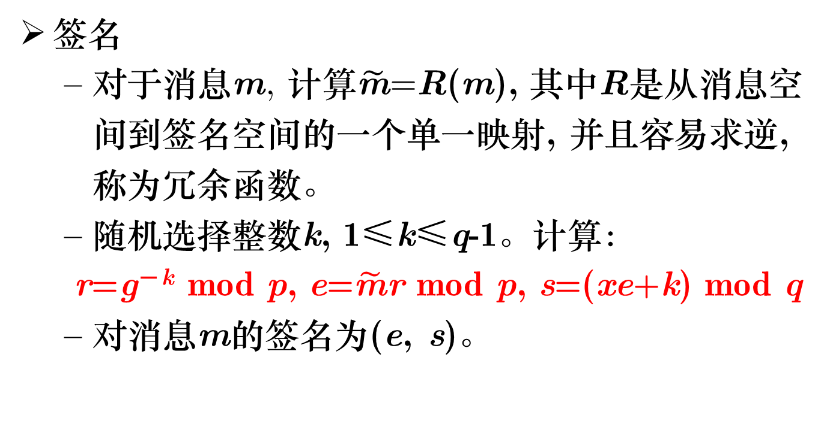
7.7 其他数字签名-Nyberg-Rueppel签名方案
签名
对于消息m, 计算$\tilde{\text{m}}$=R(m), 其中R是从消息空间到签名空间的一个单一映射, 并且容易求逆, 称为冗余函数。
随机选择整数k, 1≤k≤q-1。计算：
r=g^{－k} mod p, e=$\tilde{\text{m}}$r mod p, s=(xe+k) mod q
对消息m的签名为(e, s)。

Slide 37
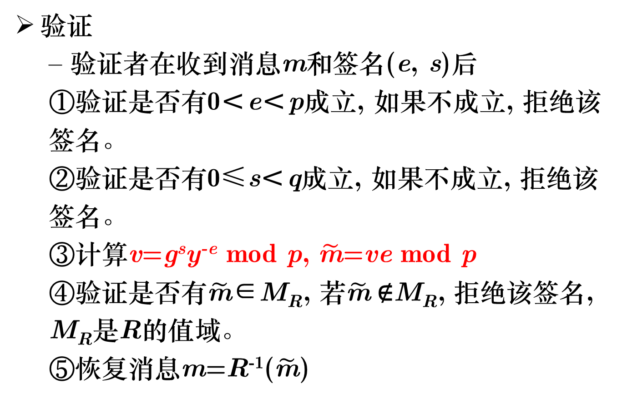
7.7 其他数字签名-Nyberg-Rueppel签名方案
验证
验证者在收到消息m和签名(e, s)后
①验证是否有0＜e＜p成立, 如果不成立, 拒绝该签名。
②验证是否有0≤s＜q成立, 如果不成立, 拒绝该签名。
③计算v=g^{s}y^{-e} mod p, $\tilde{\text{m}}$=ve mod p
④验证是否有$\tilde{\text{m}}$∈M_{R}, 若$\tilde{\text{m}}$∉M_{R}, 拒绝该签名, M_{R}是R的值域。
⑤恢复消息m=R⁻¹($\tilde{\text{m}}$)

Slide 38
7.7 其他数字签名
基于大整数分解问题的数字签名
Feige-Fiat-Shamir签名方案—参数与密钥生成
n: n=pq, 其中p和q是两个保密的大素数。
k: 固定的正整数。
x₁, x₂,…x_{k}: 签名者的私钥, x_{i}∈Z_{n}*(1≤i≤k)。
y₁, y₂, … y_{k}: 签名者的公钥, y_{i}≡x_{i} ^{‒2} mod n (1≤i≤k)。

Slide 39
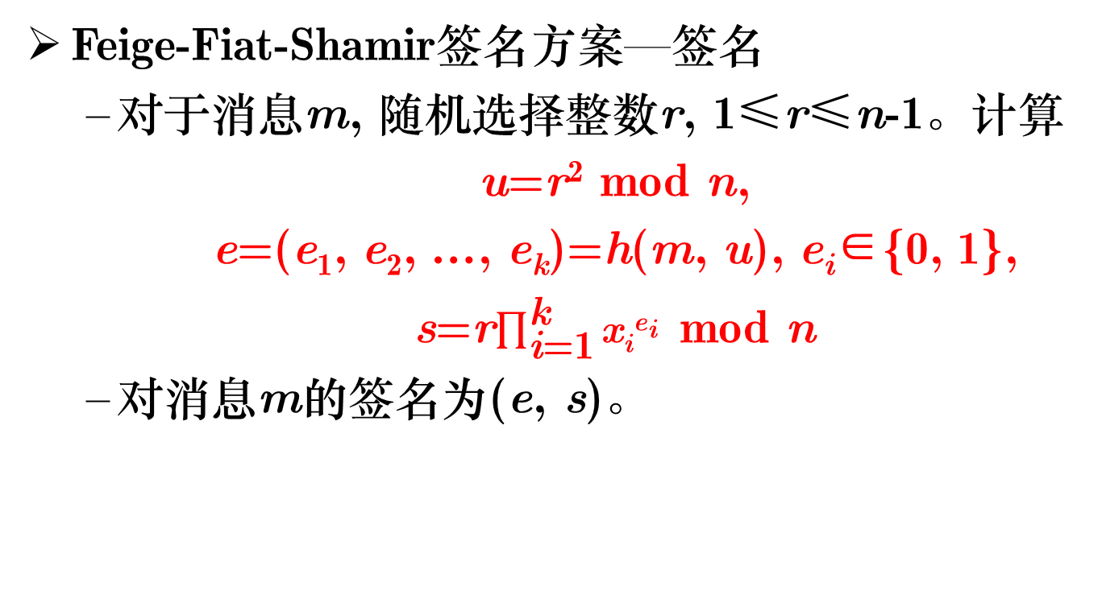
7.7 其他数字签名
Feige-Fiat-Shamir签名方案—签名
对于消息m, 随机选择整数r, 1≤r≤n-1。计算
u=r² mod n,
e=(e₁, e₂, …, e_{k})=h(m, u), e_{i}∈{0, 1},
s=r$\prod_{\text{i}\text{=}\text{1}}^{\text{k}}{\text{x}}$_{i}^{ei} mod n
对消息m的签名为(e, s)。

Slide 40
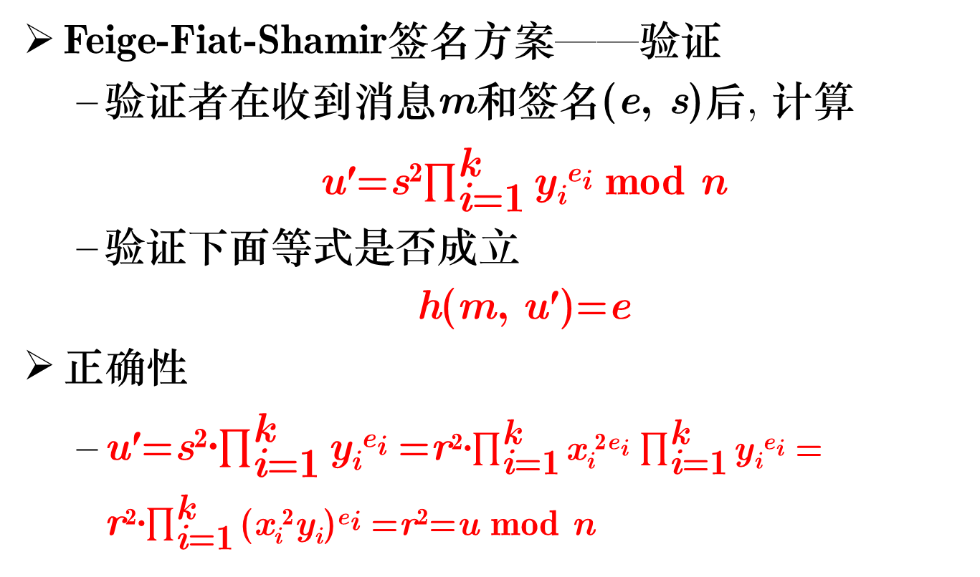
7.7 其他数字签名
Feige-Fiat-Shamir签名方案——验证
验证者在收到消息m和签名(e, s)后, 计算
u′=s²$\prod_{\text{i}\text{=}\text{1}}^{\text{k}}{\text{y}}$_{i}^{ei} mod n
验证下面等式是否成立
h(m, u′)=e
正确性
u′=s²∙$\prod_{\text{i}\text{=}\text{1}}^{\text{k}}{\text{y}}$_{i}^{ei} =r²∙$\prod_{\text{i}\text{=}\text{1}}^{\text{k}}{\text{x}}$_{i}^{2ei} $\prod_{\text{i}\text{=}\text{1}}^{\text{k}}{\text{y}}$_{i}^{ei} = r²∙$\prod_{\text{i}\text{=}\text{1}}^{\text{k}}{\text{(}\text{x}}$_{i}²y_{i})^{ei} =r²=u mod n

Slide 41
7.7 其他数字签名
Guillou-Quisquater签名方案—参数与密钥生成
n: n=pq, 其中p和q是两个保密的大素数。
k: k∈{1, 2, …, n-1}且gcd(k, (p-1)(q-1))=1。
x: 签名者的私钥, x∈Z_{n}*。
y: 签名者的公钥, y∈Z_{n}*且x^{k}y=1 mod n。
Guillou-Quisquater签名方案—签名
随机选择整数r∈Z_{n}*, 计算
u≡r^{k} mod n, e=h(m, u), s≡rx^{e} mod n。
对消息m的签名为(e, s)。

Slide 42
7.7 其他数字签名
Guillou-Quisquater签名方案—验证
验证者在收到消息m和签名(e, s)后, 计算
u′=s^{k}y^{e} mod n
验证下面等式是否成立
h(m, u′)=e
正确性
u′=s^{k}y^{e}=(rx^{e})^{k}y^{e}=r^{k}(x^{k}y)^{e}=r^{k}=u mod n

Slide 43
7.7 其他数字签名
盲签名
1982年, Chaum首次提出了盲签名的概念。盲签名允许使用者获得一个消息的签名, 而签名者既不知道该消息的内容, 也不知道该消息的签名。
盲签名方案组成
(1)消息盲化: 使用者利用盲因子对要签名的消息进行盲化处理, 然后将盲化后的消息发送给签名者。
(2)盲消息签名: 签名者对盲化后的消息进行签名, 因此他并不知道真实消息的具体内容。
(3)恢复签名: 使用者除去盲因子, 得到真实消息的签名。

Slide 44
7.7 其他数字签名
利用RSA数字签名构造的盲签名方案
参数与密钥生成
选取两个保密的大素数p和q。
计算n=pq, φ(n)=(p-1)(q-1), 其中φ(n)是n的欧拉函数值。
随机选取整数e, 1<e<φ(n), 满足gcd(φ(n),e)=1
计算d, 满足d·e≡1 mod φ(n)
公钥为(e, n), 私钥为d。

Slide 45
7.7 其他数字签名
消息盲化
对于消息m∈Z_{n}, 随机选择0≤k≤n-1且gcd (n, k)=1, 消息盲化为:
m*=k^{e}m mod n
盲消息签名
对于盲化后的消息m*, 签名为:
s*=(m*)^{d} mod n
= (k^{e}m)^{d}= km^{d} mod n

Slide 46
7.7 其他数字签名
恢复签名
对于签名s*, 去盲化为:
s=k^{－1}s* mod n
则s是m的真正签名, 其验证过程与普通RSA数字签名验证一致。
由于
s*=(m*)^{d} mod n=(k^{e}m)^{d} mod n=km^{d} mod n
所以
s=k^{－1}s*mod n=k^{－1}km^{d} mod n=m^{d} mod n

Slide 47
7.7 其他数字签名
群签名
1991年, Chaum和Van Heyst首次提出了群签名的概念。群签名允许一个群体中的任意一个成员以匿名的方式代表整个群体对消息进行签名。
群签名的特点
只有群体中的合法成员才能代表整个群体进行签名。
验证者可以用群公钥验证群签名的合法性, 但不知道该群签名是由群体中的哪个成员所签。
在发生争议时, 群管理员(权威机构)可以识别出实际的签名者。

Slide 48
7.7 其他数字签名
群签名组成
(1)建立: 一个用以产生群公钥和私钥的多项式概率算法。
(2)加入: 一个用户和群管理员之间的交互式协议。
(3)签名: 一个概率算法, 当输入一个消息、一个群成员的私钥和一个群公钥后, 输出对该消息的签名。
(4)验证: 给定一个消息的签名和一个群公钥后, 判断该签名相对于该群公钥是否有效。
(5)打开: 给定一个签名、群公钥和群私钥的条件下确定签名者的身份。

Slide 49
7.7 其他数字签名
群签名方案满足的性质
(1)正确性: 由群成员使用群签名算法产生的群签名, 必须为验证算法所接受。
(2)不可伪造性: 只有群成员才能代表群体进行签名。
(3)匿名性: 给定一个合法的群签名, 除了群管理员外, 任何人要识别出签名者的身份在计算上是困难的。
(4)不可关联性: 除了群管理员外, 任何人要确定两个不同的群签名是否为同一群成员所签在计算上是困难的。

Slide 50
7.7 其他数字签名
群签名方案满足的性质
(5)可跟踪性: 群管理员总能打开一个群签名以识别出签名者的身份。
(6)可开脱性: 群管理员和群成员都不能代表另一个群成员产生出有效的群签名, 群成员不必为他人产生的群签名承担责任。
(7)抗联合攻击: 即使一些群成员串通在一起也不能产生一个合法的群签名, 使得群管理员不能跟踪该签名。

Slide 51
7.7 其他数字签名
代理签名
1996年, Mambo等人首次提出了代理签名的概念。在代理签名方案中, 允许一个原始签名者把他的签名权力委托给一个称为代理签名者的人, 然后代理签名者就可以代表原始签名者进行签名。
代理签名可用于需要委托权力的密码协议中, 如电子现金、移动代理和移动通信等。

Slide 52
7.7 其他数字签名
代理签名组成
(1)系统建立: 选定代理签名方案的系统参数, 用户的密钥等。
(2)签名权力的委托: 原始签名者将自己的签名权力委托给代理签名者。
(3)代理签名的产生: 代理签名者代表原始签名者产生代理签名。
(4)代理签名的验证: 验证人验证代理签名的有效性。

Slide 53
7.7 其他数字签名
代理签名的分类—根据签名权力委托的方式不同
(1) 完全代理(full delegation): 原始签名者直接把自己的私钥发送给代理签名者, 代理签名者所产生的签名与原始签名者所产生的签名是不可区分的。
(2) 部分代理(partial delegation): 原始签名者利用自己的私钥计算出一个代理签名密钥并发送给代理签名者。出于安全考虑, 要求从代理签名密钥不能求出原始签名者的私钥。

Slide 54
7.7 其他数字签名
(3)具有证书的代理(delegation by warrant): 原始签名者使用普通的签名方案对代理信息(如原始签名者和代理签名者的身份、代理签名的有效期等)进行签名, 然后, 把产生的证书发给代理签名者。此证书可以用来证明代理签名者身份的合法性。
(4)具有证书的部分代理(partial delegation with warrant): 原始签名者利用自己的私钥计算出一个代理签名密钥并连同一个证书一起发送给代理签名者。
与其他三类代理签名相比, 具有证书的部分代理签名结合了部分代理签名和具有证书的代理签名的优点, 更加安全和有效。

Slide 55
7.7 其他数字签名
代理签名的分类—原始签名者能否产生同代理签名者一样的签名
(1)代理非保护(proxy-unprotected): 原始签名者能够产生有效的代理签名。
(2)代理保护(proxy-protected): 原始签名者不能够产生有效的代理签名。

Slide 56
7.7 其他数字签名
强代理签名应满足的性质
(1)可区分性(distinguishability): 任何人都可区分代理签名和正常的原始签名者的签名。
(2)可验证性(verifiability): 从代理签名中, 验证者能够相信原始签名者认同了这份签名消息。
(3)强不可伪造性(strong unforgeability): 只有指定的代理签名者能够产生有效代理签名, 原始签名者和没有被指定为代理签名者的第三方都不能产生有效代理签名。

Slide 57
7.7 其他数字签名
强代理签名应满足的性质
(4)强可识别性(strong identifiability): 任何人都能够从代理签名中确定代理签名者的身份。
(5)强不可否认性(strong undeniability): 一旦代理签名者代替原始签名者产生了有效的代理签名, 他就不能向任何人否认他所签的有效代理签名。
(6)防止滥用(prevention of misuse): 确保代理密钥不能用于除产生有效代理签名以外的其他目的, 即代理签名者不能签那些没有被原始签名者授权的消息。

